Slide 1
Ψηφιακές Τηλεπικοινωνιές
Ενότητα 8: Γεωμετρική Αναπαράσταση Κυματομορφών Σήματος
Καθηγητής Κώστας Μπερμπερίδης
Πολυτεχνική Σχολή
Τμήμα Μηχανικών Η/Υ και Πληροφορικής

Slide 2
Σκοποί ενότητας
Εισαγωγή στα κανάλια βασικής ζώνης και στα ζωνοπερατά κανάλια. Περιγραφή της ορθογωνοποίησης Gram-Schmidt και της διανυσματικής αναπαράστασης κυματομορφών.

Slide 3
Περιεχόμενα ενότητας
Κανάλια Βασικής Ζώνης
Ζωνοπερατά Κανάλια
Ορθογωνοποίηση Gram-Schmidt
Διανυσματική Αναπαράσταση

Slide 4
Εισαγωγή (1 από 2)
Στα επόμενα 2-3 μαθήματα θα μελετήσουμε τη μετάδοση πληροφορίας μέσα από κανάλια AWGN (δηλαδή κανάλια που είναι ιδανικά στο πλαίσιο του εύρους ζώνης στο οποίο ορίζονται και έχουν ως μοναδικό παράγοντα υποβάθμισης τον AWGN).
Το AWGN είναι το απλούστερο, αλλά ίσως και το βασικότερο μοντέλο καναλιού διότι, παρότι συνήθως δεν συναντάται στην πράξη,
είναι εφικτή η θεωρητική του ανάλυση και έτσι υπολογίζονται τα εφικτά όρια επιδόσεων
έχει όμως και πρακτική σημασία, διότι οποιοδήποτε κανάλι μπορεί με κατάλληλη επεξεργασία να αναχθεί (έστω και με προσέγγιση) σε κανάλι AWGN

Slide 5
Εισαγωγή (2 από 2)
Τα ερωτήματα που θα μας απασχολήσουν στο μέρος αυτό είναι:
πώς αντιστοιχίζεται η ψηφιακή πληροφορία σε αναλογικές κυματομορφές (που θα διέλθουν μέσα από το αναλογικό Κανάλι);
πώς επιλέγονται οι κυματομορφές;
πώς σχεδιάζεται ο δέκτης που θα αντιστοιχίζει τις κυματομορφές και πάλι σε ψηφιακή πληροφορία;

Slide 6
Κανάλια Βασικής Ζώνης
Baseband Channels
η ζώνη διέλευσής τους περιλαμβάνει τη συχνότητα f=0
δε χρησιμοποιείται κάποιο φέρον ημιτονοειδές σήμα για τη μετάδοση ψηφιακά διαμορφωμένων σημάτων
παράδειγμα: αρκετά ενσύρματα κανάλια

Slide 7
Ζωνοπερατά Κανάλια
Passband Channels
το σήμα που φέρει την πληροφορία αποτυπώνεται σε ένα ημιτονοειδές φέρον σήμα (πλάτος/συχνότητα/φάση)
το συχνοτικό περιεχόμενο του σήματος πληροφορίας μεταφέρεται στη ζώνη διέλευσης
παράδειγμα: ραδιο-κανάλια
- σκοπιμότητα:
να ξεπεραστούν τυχόν αδυναμίες μετάδοσης στη βασική ζώνη για ένα συγκεκριμένο μέσο
χρησιμοποίηση συχνοτήτων σε διάφορες ζώνες

Slide 8
Κυματομορφές Σήματος
Μετάδοση ψηφιακής πληροφορίας πάνω από ένα αναλογικό κανάλι
Μέσα στο κανάλι μπορώ να στείλω μόνο αναλογικές κυματομορφές
Έστω ότι το αλφάβητο της ψηφιακής πληροφορίας που θέλω να μεταδώσω αποτελείται από Μ σύμβολα
Τα σύμβολα αντιστοιχίζονται σε Μ αναλογικές κυματομορφές
Ερωτήματα:
Πώς σχεδιάζονται οι κυματομορφές;
Τι ιδιότητες θα πρέπει να έχουν;
Πώς επηρεάζουν την αξιοπιστία της μετάδοσης;

Slide 9
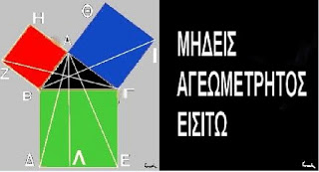
Γεωμετρική Αναπαράσταση (1 από 2)
Ένα σημαντικό εργαλείο για την ανάλυση/σχεδιασμό των κυμοτομορφών είναι
η γεωμετρική αναπαράστασή τους
Τι είναι η γεωμετρική αναπαράσταση;
αντί των κυματομορφών s_{m}(t),
χρησιμοποιώ μια εναλλακτική μαθηματική αναπαράσταση
αντί για αναλογικά σήματα, έχω πλέον διανύσματα
Notes:
Εισιτω: από το ρήμα εἴσειμι → εισέρχομαι

Slide 10
Γεωμετρική Αναπαράσταση (2 από 2)
Γιατί χρησιμοποιείται η γεωμετρική αναπαράσταση;
δίνει μια καλύτερη διαισθητική κατανόηση
απλοποιείται η ανάλυση των κυματομορφών.
αξιοποιούνται γνωστά εργαλεία από τη γραμμική άλγεβρα και τη θεωρία πιθανοτήτων και στοχαστικών διαδικασιών
απλοποιείται η υλοποίηση
Notes:
Εισιτω: από το ρήμα εἴσειμι → εισέρχομαι

Slide 11
Ορθοκανονική Βάση (1 από 3)
Για να προχωρήσουμε στη γεωμετρική αναπαράσταση, απαιτείται μια ορθοκανονική βάση
Ορθοκανονική βάση
ένα ελάχιστο σύνολο Ν κυματομορφών {ψ_{i}(t)}, i=1,…,N,
ορθοκανονικών μεταξύ τους
που θα ορίζουν το χώρο στον οποίο βρίσκονται οι κυματομορφές σήματος {s_{m}(t)}, m=1,…,M,
Ερώτηση 1: Υπάρχει περίπτωση να είναι M>N;
Ερώτηση 2: Υπάρχει περίπτωση να απαιτείται Ν>Μ;
Notes:
Ερώτηση 1: Ναι. Παράδειγμα με Ν=1 και Μ=3 (ένας παλμός με 3 διαφορετικά πλάτη)
Ερώτηση 2: Όχι. Ο μέγιστος χώρος που απαιτείται έχει διάσταση Μ. Π.χ., δύο διανύσματα στον τρισδιάστατο χώρο μπορούν να αναπαρασταθούν σε ένα επίπεδο.

Slide 12
Ορθοκανονική Βάση (2 από 3)
Ορθοκανονικότητα:
Ορθογώνια διανύσματα ή σήματα
μοναδιαίας ενέργειας
Κυματομορφές
Διανύσματα

Slide 13
Ορθοκανονική Βάση (3 από 3)
Βρίσκουμε μια ορθοκανονική βάση, και δεν χρησιμοποιούμε κατευθείαν τις $\{sm(t)\}$, διότι:
μπορεί δύο ή περισσότερες κυματομορφές να είναι γραμμικά εξαρτημένες
(αυτό σημαίνει ότι ο χώρος σημάτων Ν είναι μικρότερος του αριθμού των κυματομορφών Μ )
Παράδειγμα: έχω 4 κυματομορφές που ορίζονται σε ένα δισδιάστατο χώρο (επίπεδο)
οι κυματομορφές σήματος μπορεί να μην έχουν μοναδιαία ενέργεια

Slide 14
Ορθογωνοποίηση Gram-Schmidt (1 από 3)
Gram-Schmidt: Μια διαδικασία κατασκευής μιας ορθοκανονικής βάσης για τις $Μ$ κυματομορφές σήματος
Πρώτη ορθοκανονική κυματομορφή
E_{m} : η ενέργεια του m-ιοστου
σήματος s_{m}(t)

Slide 15
Ορθογωνοποίηση Gram-Schmidt (2 από 3)
Δεύτερη ορθοκανονική κυματομορφή
κατασκευάζεται από το $s2(t)$
αφού αφαιρέσουμε τη συνιστώσα του $s2(t)$ στην $ψ1(t)$ και
κανονικοποιήσουμε την ενέργεια του τελικού σήματος

Slide 16
Ορθογωνοποίηση Gram-Schmidt (3 από 3)
k-οστή ορθοκανονική κυματομορφή
κατασκευάζεται από το $sk(t)$
αφού αφαιρέσουμε τις συνιστώσες του $sk(t)$ πάνω σε όλες τις προηγούμενες ορθοκανονικές κυματομορφές $ψi(t), i=1,…,k−1$, και στη συνέχεια
Κανονικοποιήσουμε την ενέργεια του τελικού σήματος
Συνεχίζεται μέχρι να εξαντληθούν οι Μ κυματομορφές σήματος και δημιουργηθούν $ΝΜ$ ορθοκανονικές βάσεις

Slide 17
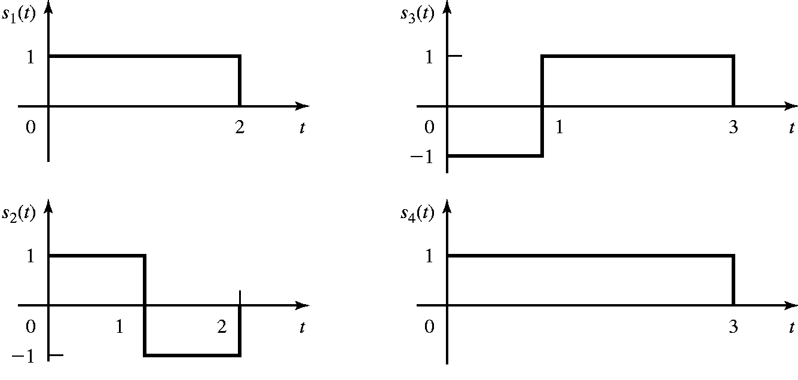
Παράδειγμα
M=4 κυματομορφές σήματος

Slide 18
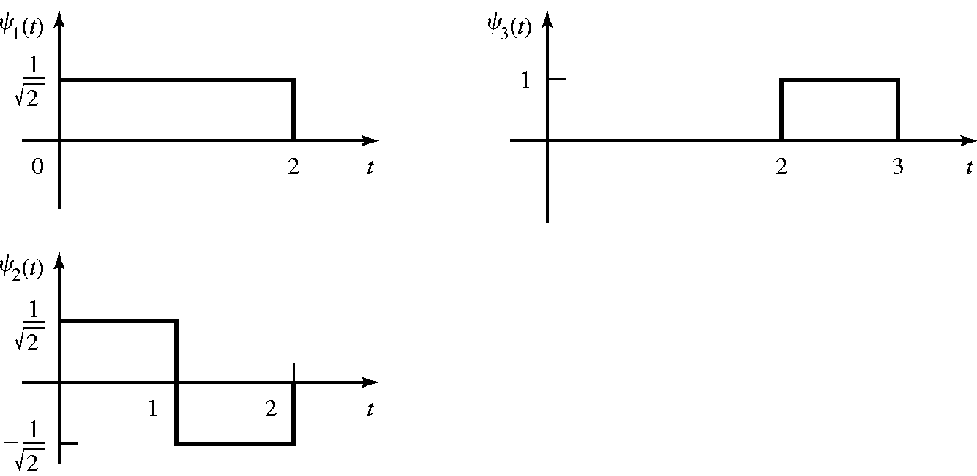
Παράδειγμα (συν.)
Ν=3 ορθοκανονικές κυματομορφές (οι συναρτήσεις βάσης)

Slide 19
Διανυσματική Αναπαράσταση (1 από 3)
Χρησιμοποιώντας την ορθοκανονική βάση
κάθε κυματομορφή σήματος μπορεί να εκφραστεί ως γραμμικός συνδυασμός των ορθοκανονικών κυματομορφών
όπου s_{mn} είναι η προβολή της m-οστής κυματομορφής σήματος στην n-oστή ορθοκανονική συνιστώσα
Διαφορές με άλλα αναπτύγματα (π.χ. Fourier):
Η μορφή των συναρτήσεων βάσης δεν είναι προκαθορισμένη
Αν και πεπερασμένο είναι ακριβές ανάπτυγμα

Slide 20
Διανυσματική Αναπαράσταση (2 από 3)
Θεωρώντας ότι η ορθοκανονική βάση είναι δεδομένη
αντί να χρησιμοποιώ τις κυματομορφές σήματος
χρησιμοποιώ το διάνυσμα των προβολών τους στην ορθοκανονική βάση
Ισοδύναμες εκφράσεις
ενέργεια κυματομορφής
εσωτερικό γινόμενο δύο κυματομορφών

Slide 21
Διανυσματική Αναπαράσταση (3 από 3)
Ερωτήματα:
πόσα είναι τα διανύσματα σήματος;
τι διάστασης είναι κάθε διάνυσμα;

Slide 22
Μοναδικότητα Βάσης
Η ορθοκανονική βάση δεν είναι μοναδική
ένας Ν-διάστατος χώρος μπορεί να οριστεί από άπειρες ορθοκανονικές βάσεις
π.χ. μια περιστροφή της βάσης είναι επίσης ορθοκανονική βάση
πολλές φορές αντί της βάσης που παράγεται από την Gram-Schmidt, μπορούμε να χρησιμοποιήσουμε κάποια άλλη βολικότερη ορθοκανονική βάση

Slide 23
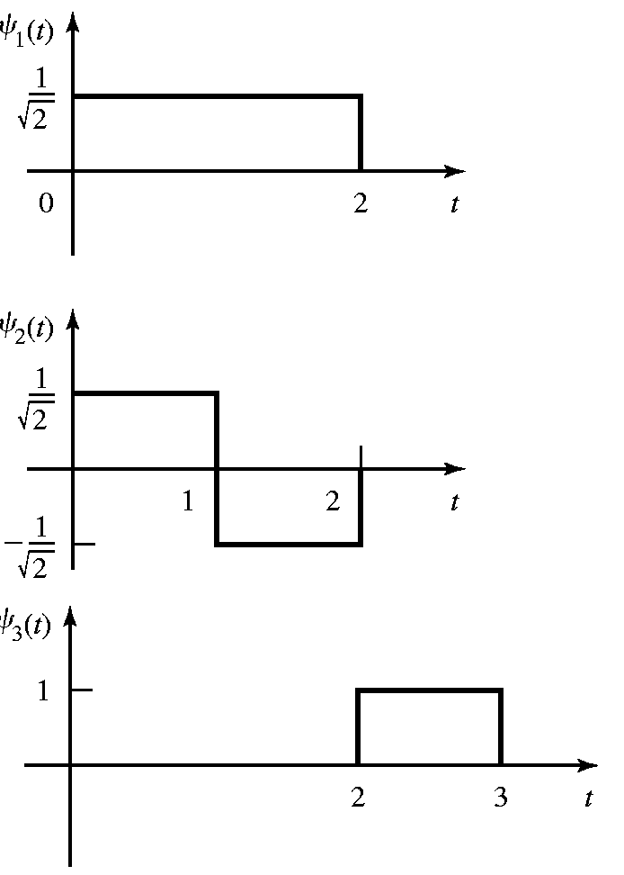
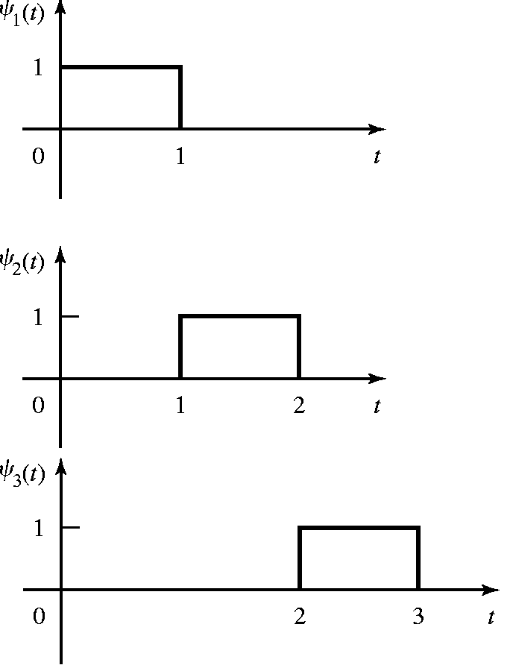
Παράδειγμα
απλούστερη
ορθοκανονική βάση
ορθοκανονική βάση από Gram-Schmidt

Slide 24
Τέλος Ενότητας 8

Slide 25
Χρηματοδότηση
Το παρόν εκπαιδευτικό υλικό έχει αναπτυχθεί στo πλαίσιo του εκπαιδευτικού έργου του διδάσκοντα.
Το έργο «Ανοικτά Ακαδημαϊκά Μαθήματα στο Πανεπιστήμιο Πατρών» έχει χρηματοδοτήσει μόνο την αναδιαμόρφωση του εκπαιδευτικού υλικού.
Το έργο υλοποιείται στο πλαίσιο του Επιχειρησιακού Προγράμματος «Εκπαίδευση και Δια Βίου Μάθηση» και συγχρηματοδοτείται από την Ευρωπαϊκή Ένωση (Ευρωπαϊκό Κοινωνικό Ταμείο) και από εθνικούς πόρους.

Slide 26
Σημειώματα

Slide 27
Σημείωμα Ιστορικού Εκδόσεων Έργου
Το παρόν έργο αποτελεί την έκδοση 1.00.

Slide 28
Σημείωμα Αναφοράς
Copyright Πανεπιστήμιο Πατρών, Κώστας Μπερμπερίδης. «Ψηφιακές Τηλεπικοινωνίες». Έκδοση: 1.0. Πάτρα 2015. Διαθέσιμο από τη δικτυακή διεύθυνση: https://eclass.upatras.gr/courses/CEID1110/.

Slide 29
Σημείωμα Αδειοδότησης
Το παρόν υλικό διατίθεται με τους όρους της άδειας χρήσης Creative Commons Αναφορά, Μη Εμπορική Χρήση Παρόμοια Διανομή 4.0 [1] ή μεταγενέστερη, Διεθνής Έκδοση. Εξαιρούνται τα αυτοτελή έργα τρίτων π.χ. φωτογραφίες, διαγράμματα κ.λ.π., τα οποία εμπεριέχονται σε αυτό και τα οποία αναφέρονται μαζί με τους όρους χρήσης τους στο «Σημείωμα Χρήσης Έργων Τρίτων».
[1] http://creativecommons.org/licenses/by-nc-sa/4.0/
Ως Μη Εμπορική ορίζεται η χρήση:
που δεν περιλαμβάνει άμεσο ή έμμεσο οικονομικό όφελος από την χρήση του έργου, για το διανομέα του έργου και αδειοδόχο
που δεν περιλαμβάνει οικονομική συναλλαγή ως προϋπόθεση για τη χρήση ή πρόσβαση στο έργο
που δεν προσπορίζει στο διανομέα του έργου και αδειοδόχο έμμεσο οικονομικό όφελος (π.χ. διαφημίσεις) από την προβολή του έργου σε διαδικτυακό τόπο
Ο δικαιούχος μπορεί να παρέχει στον αδειοδόχο ξεχωριστή άδεια να χρησιμοποιεί το έργο για εμπορική χρήση, εφόσον αυτό του ζητηθεί.

Slide 30
Διατήρηση Σημειωμάτων
Οποιαδήποτε αναπαραγωγή ή διασκευή του υλικού θα πρέπει να συμπεριλαμβάνει:
το Σημείωμα Αναφοράς
το Σημείωμα Αδειοδότησης
τη δήλωση Διατήρησης Σημειωμάτων
το Σημείωμα Χρήσης Έργων Τρίτων (εφόσον υπάρχει)
μαζί με τους συνοδευόμενους υπερσυνδέσμους.

